Slide 1
Transparência internacional no Brasil: atividade programática 2015-2020
Uma Introdução geral – setembro 2015
Bruno Brandao
Departamento das Américas

Slide 2
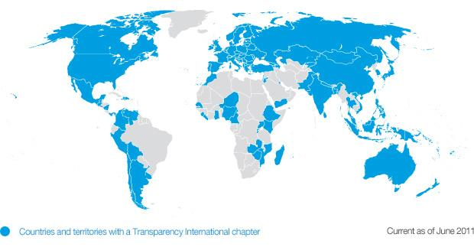
Nossa presença no mundo
Europe & Central Asia
Albania
Armenia
Austria
Azerbaijan
Belgium
Bosnia & Herzegovina
Bulgaria
Croatia
Czech Republic
Denmark
Estonia
Finland
France
Georgia
Germany
Greece
Hungary
Ireland
Israel
Italy
Kazakhstan
Kyrgyz Republic
Latvia
Lithuania
Luxemburg
Macedonia
Moldova
Mongolia
Netherlands
Norway
Romania
Russia
Serbia
Slovak Republic
Slovenia
Spain
Sweden
Switzerland
Turkey
UK
Middle East
& North Africa
Americas
Bahrain
Kuwait
Lebanon
Morocco
Palestine
Yemen
Asia Pacific
Argentina
Canada
Chile
Colombia
Dominican Republic
El Salvador
Guatemala
Haiti
Mexico
Nicaragua
Panama
Peru
Trinidad & Tobago
Uruguay
USA
Venezuela
Australia
Bangladesh
China
Chinese Taipei
Fiji
India
Indonesia
Japan
Malaysia
Nepal
New Zealand Pakistan
Papua New Guinea
Philippines
Solomon Islands
South Korea
Sri Lanka
Thailand
Vanuatu
Viet Nam
(Sub-Saharan) Africa
Cameroon
Ghana
Kenya
Madagascar
Mauritius
Mozambique
Niger
Rwanda
Senegal
Sierra Leone
Uganda
Zambia
Zimbabwe

Slide 3
Estratégia brasil: Visão geral
Linhas de ação
Áreas programáticas
Conhecimento
Alianças
Advocacy
Apoio a vítimas e testemunhas
Setor Público
Cidadania
Setor Privado
Critérios
Impacto
Valor agregado TI
Sustentabilidade

Slide 4
Infraestrutura no brasil
TI Brasil
Centro de Apoio e Incidência Anti-corrupção
TI Brasil Think Tank
Escritório administrativo e de projetos

Slide 5
Centro de Apoio e Incidência Anti-corrupção (CAIC)
Introdução
Bruno Brandao
Departamento das Américas

Slide 6
O que são?
Centros de assistência legal gratuita, confidencial e segura a vítimas e testemunhas de casos de corrupção.
BRASIL: Projeto piloto em São Paulo 2015-2016
2003
Se instala o primeiro centro
140,000+
Pessoas já procuraram assistência
90
Centros em todo o mundo
60
Países

Slide 7
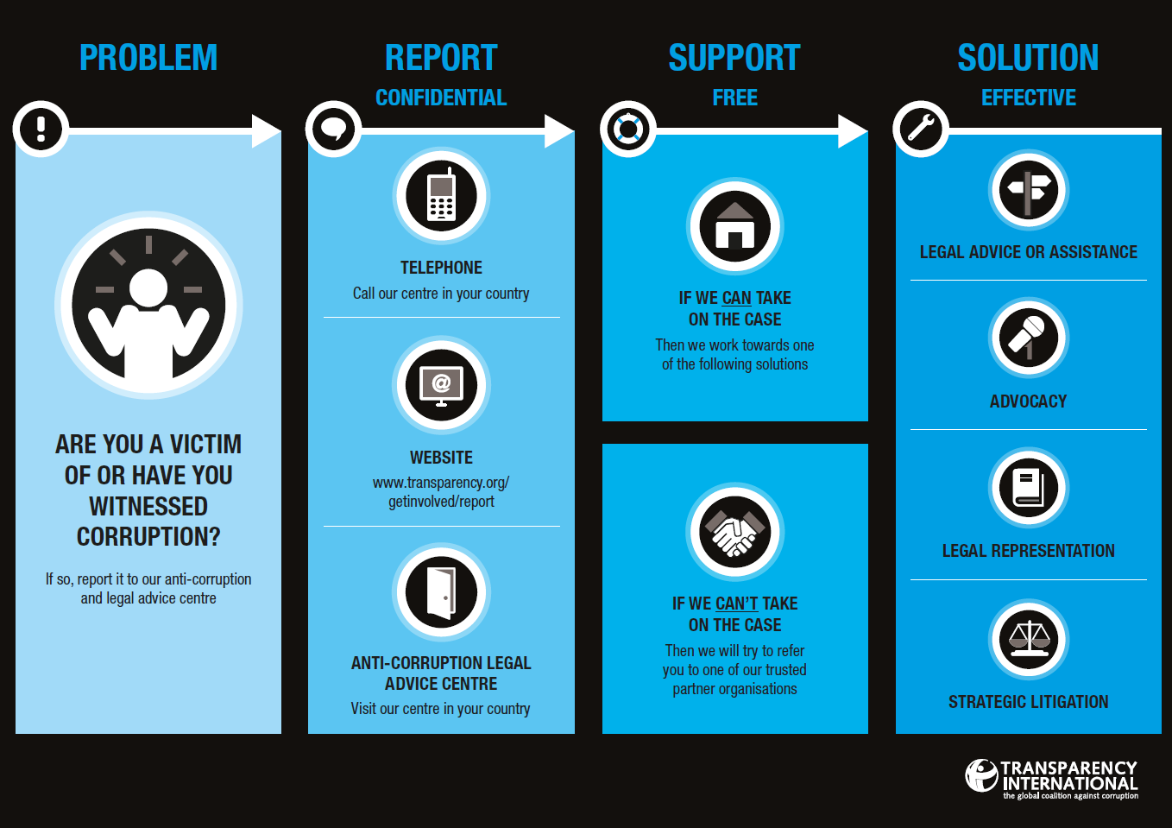
Qué hacen?
MARIYA
Notes:
The ALAC approach allows for diversity based on the national context!

Slide 8
O que NÃO são?
NÃO SE TRATA DE PROMOVER O DENUNCISMO, MAS, AO CONTRÁRIO, MELHORAR A FUNDAMENTAÇÃO E A FORMATAÇÃO DAS DENÚNCIAS PARA FACILITAR SEU PROCESSAMENTO POR ÓRGÃOS RESPONSÁVEIS;
NÃO SE PRETENDE SUBSTITUIR OU SE SOBREPOR AO TRABALHO DOS ÓRGÃOS ESTATAIS DE CONTROLE E OUVIDORIA, MAS SIM ATUAR DE MANEIRA COMPLEMENTAR E COLABORATIVA.

Slide 9
www.transparency.org
facebook.com/transparencyinternational
twitter.com/anticorruption
blog.transparency.org
© 2014 Transparency International. All rights reserved.

